Slide 1
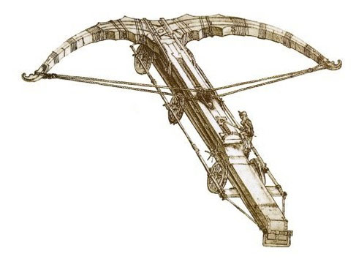
FINDTHEM
Система для поиска контактных данных физических и юридических лиц
Интеллектуальная высокотехнологичная конкурентная обучаемая автоматизированная система поиска контактов, эксплуатирующая самые современные IT-технологии

Slide 2
Поиск контактных данных
FINDTHEM
Ряд реестров, получаемых типичной коллекторской компанией от своих клиентов, содержит значительное количество должников с отсутствующими или неправильными контактными данными, что не позволяет эффективно взыскивать имеющуюся задолженность и отрицательно влияет на доходы компании. В работе иных организаций (банков, МФО, любых учреждений, обрабатывающих персональные данные и вынужденных поддерживать контакт с клиентом) также может случиться ситуация получения неверных контактных данных и иная, когда поиск
Потенциальными источниками контактных данных должников могут быть:
— различные адресные и телефонные базы данных, имеющиеся в открытом и полуоткрытом доступе;
— онлайн-сервисы, позволяющие осуществлять поиск контактных данных (например, www.nomer.org);
— социальные сети;
— собственный поисковый индекс компании.

Slide 3
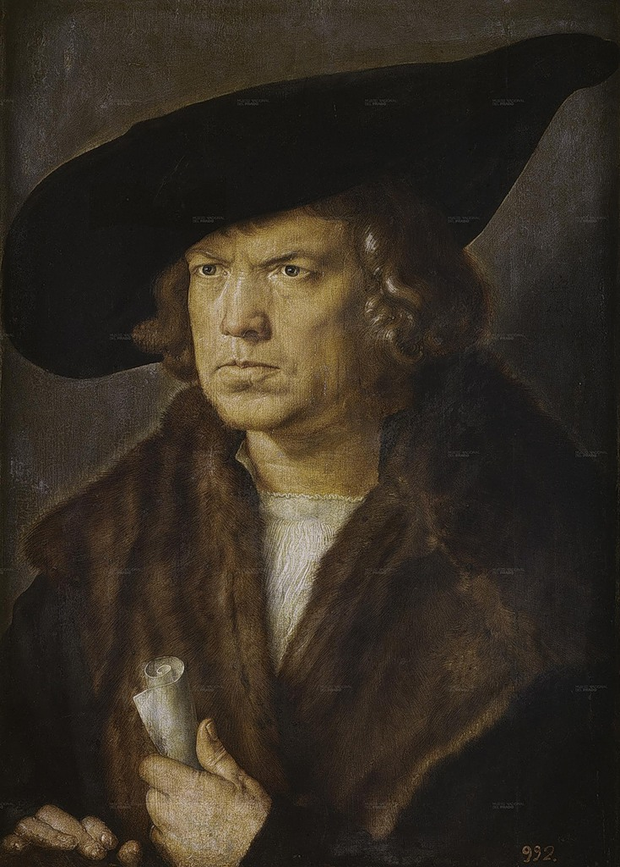
Поиск контактных данных
FINDTHEM
Поскольку число потенциальных источников информации достаточно велико, а унифицированная поисковая процедура для этих источников отсутствует, ручной поиск контактных данных следует признать неэффективным: затраты времени на нахождение контакта слишком велики. Кроме того не исключено возникновение ошибок в силу действия человеческого фактора. Также, в силу наличия большого числа взаимопересекающихся источников разного качества, требуется не только найти необходимые контакты должника, но и оценить актуальность и достоверность этих контактов, а также регулярно обновлять контактные данные, как на основе отслеживания обновлений источников данных, так и на основе обратной связи, полученной при использовании контактов.

Slide 4
Наше предложение
FINDTHEM
Мы предлагаем специализированную информационную систему для поиска контактной информации физических и юридических лиц, реализующую следующие функции:
— получение списка должников для поиска контактов как автоматически, из базы данных ООО «Генезис», так и в ручном режиме (путём ввода известной информации о должнике или загрузки списка должников из файла);

Slide 5
Наше предложение
FINDTHEM
— поиск контактных данных (адресов, телефонов, адресов электронной почты, страниц в социальных сетях) во внутренней базе данных поисковой системы, созданной на основе собственной БД ООО «Генезис» (на данный момент содержит сведения более чем о 50 млн. физических лиц);

Slide 6
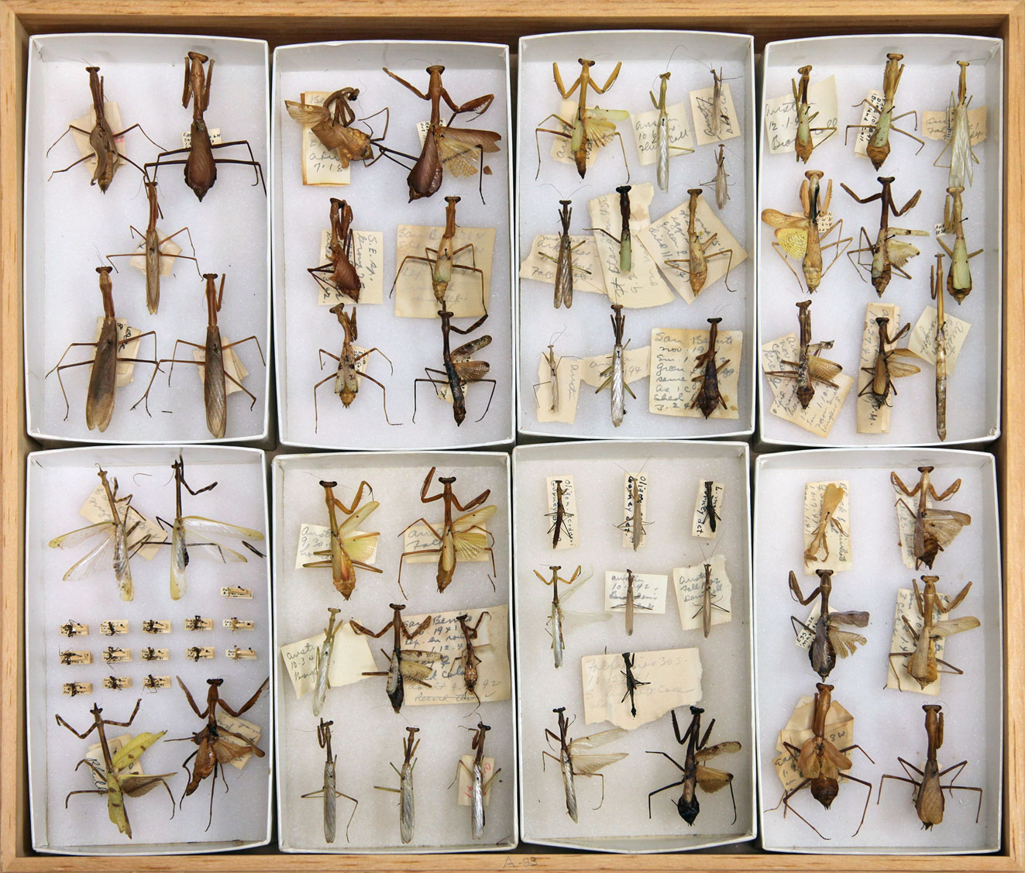
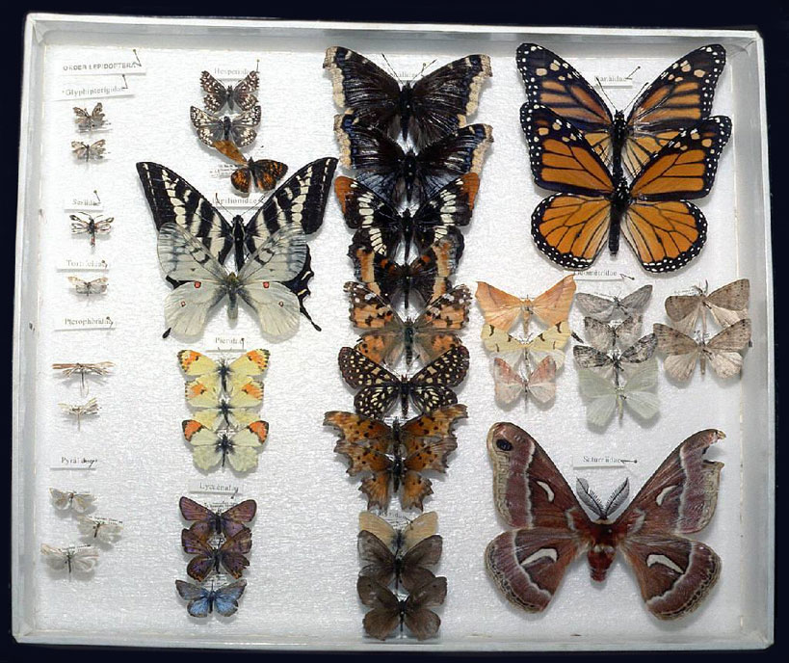
Наше предложение
FINDTHEM
— импорт внешних источников данных в базу данных поисковой системы (найденные новые базы данных при помощи простой процедуры добавляются к поисковой БД);

Slide 7
Наше предложение
FINDTHEM
— поиск контактных данных при помощи публичных онлайн-сервисов (www.nomer.org, www.spravkaru.net, www.sudact.ru и др.) и баз резюме с последующим сохранением найденных данных в поисковой БД;

Slide 8
Наше предложение
FINDTHEM
— поиск контактных данных в наиболее популярных в России социальных сетях («Одноклассники», «В контакте», «Мой мир», Facebook, Livejournal, Twitter) с последующим сохранением найденных данных в поисковой БД;
[Контакт, найденный в социальной сети, легко верифицируем на предмет актуальности — по активности аккаунта]
Модуль поиска в web-сервисах и социальных сетях
может быть поставлен как в составе пакета FINDTHEM, так и в виде самостоятельной программы. Также он может быть интегрирован в другие продукты компании.

Slide 9
Наше предложение
FINDTHEM
По желанию заказчика в модуле поиска по социальным сетям может быть включена опция автоматической рассылки личных сообщений средствами собственных систем сообщений этих сетей.

Slide 10
Наше предложение
FINDTHEM
— неспециализированный поиск Ф.И.О. и иных показателей разыскиваемого лица с использованием API открытых универсальных поисковых систем (Яндекс, Google) с формированием листа выдачи для последующего ручного анализа специалистами-аналитиками;

Slide 11
Наше предложение
FINDTHEM
— запись полученных данных в файл MS Excel и/или непосредственно в БД по выбору пользователя; — запись сведений об источнике контактной информации, а также даты актуальности обнаруженных данных; — обновление информации об актуальности данных в поисковой БД на основе пометок операторов по результатам обзвона/отправки уведомлений; — получение отчётов о работе поисковой системы.

Slide 12
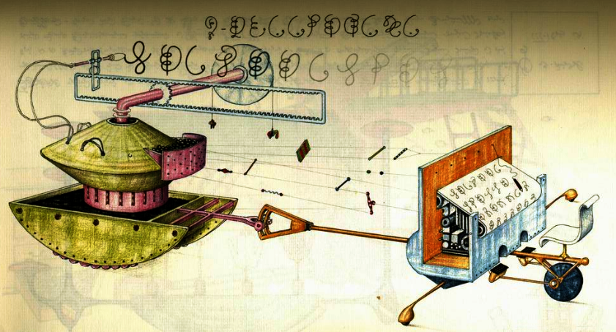
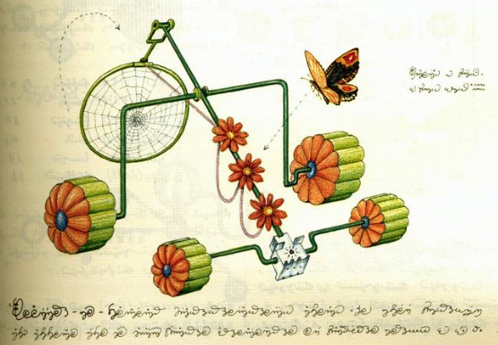
Другие решения нашей компании
Наша компания также предлагает вашему вниманию следующие решения и услуги в сфере IT:
— пакет компонентов для автоматического поиска контактных телефонов физических лиц при помощи большого набора в online и offline телефонных баз;
— услуги по разработке программного обеспечения с применением широкого спектра программных инструментов; в том числе с передачей исходных текстов и исключительных прав;
— решения для обработки клиентских данных на основе пакета CLEANUPDATA™ (разбор и очистка адресов, телефонов и т.д., импорт реестров клиентских данных в информационную систему компании);
— верстка и дизайн корпоративных сайтов, в т.ч. реализующих сложные сервисы для их посетителей;
— комплекс IT-решений для букмекерского бизнеса;
— консалтинг в области IT на единовременной или регулярной основе, в т.ч. помощь в организации подбора кадров, создании IT-инфраструктуры компании.

Slide 13
О нашей компании
Основными направлениями деятельности компании ООО «Генезис» являются:
Разработка IT-решений для автоматизированной интеллектуальной обработки данных, data mining, а также консалтинг в сфере IT.
Мы сочетаем в своей работе большой опыт разработки программных продуктов и использование современных технологий проектирования, практикуя гибкий и рациональный подход при взаимодействии с нашими клиентами, направленный на достижение максимального удобства для конечного пользователя. Мы готовы взяться за решение самых сложных задач и создать для вас простой и практичный программный инструмент.
Наш сайт: http://genes1s.net
Вы приобретаете высокотехнологичный, конкурентный IT продукт за меньшие деньги

